Slide 1
第2章 数据表示、运算与校验
主要介绍：
①数字型数据的计数制、符号数的表示、定点数和浮点数；
②基本的运算方法；
③字符的表示；
④常用的数据校验方法；
<number>/50

Slide 2
2.1 数值型数据的表示方法
2.1.1 进位计数制
※ 数制的基与权
在任一数制中，每一个数位上允许使用的记数符号的个数被称为该数制的基数。
每1位都对应1个表示该位在数码中的位置的值，这个值就称为数位的权值w。
[例] 128₁₀，1101₂
W=10²
W=2³
<number>/50

Slide 3
1. 常用的几种进位制
（1）2进制：0、1
（2）8进制：0、1、2、…、7
（3）16进制：0、…、9、A、B、C、D、E、F
2. 进制之间的转换
（1）整数 10 → 2 (除2取余法)
（2）小数 10 → 2 (乘2取整法)
（3）整数 2 → 10(按权相加)
（4）小数 2 → 10(按权相加)
（5）16进制↔2进制(逐位转换/分组转换)
<number>/50

Slide 4
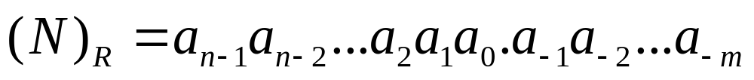
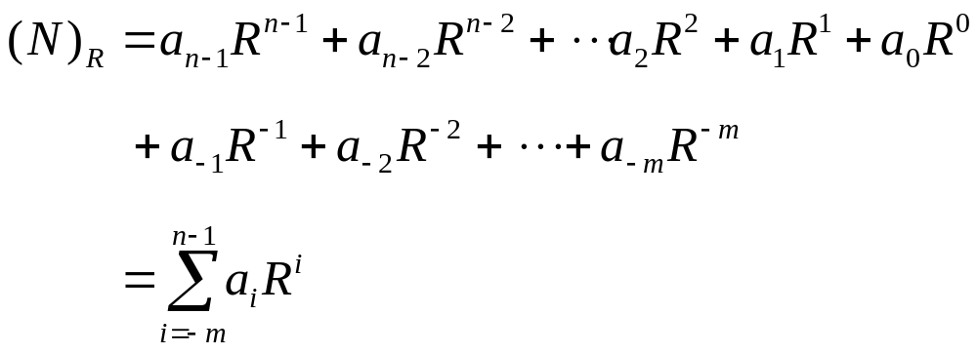
某个数位上的数码a_{i}所表示的数值等于数码a_{i}与该位的权值R^{i}的乘积。所以，R进制的数
上式为 位置记数法/ 并列表示法
又可以写成如下 多项式/ 按权展开式 的形式：
<number>/50

Slide 5
二进制转换成十进制
(
1011
.
01
)
=
1
×
2
3
+
0
×
2
2
+
1
×
2
1
2
+
1
×
2
0
+
0
×
2
−
1
+
1
×
2
−
2
<number>/50

Slide 6
八进制(Octal)
在八进制中，每个数位上规定使用的数码为0，1，2， 3，4，5，6，7，共8个，故其进位基数R为8。其计数规则为“逢八进一”。各位的权值为8^{i}，i是各数位的序号。
八进制数用下标“8”表示，也可用O。例如：
(752.34)₈=7×8²+5×8¹+2×8⁰+3×8⁻¹+4×8⁻²
八进制数同样可以用位置记数法和按权展开表达式表示。
<number>/50

Slide 7
十六进制(Hexadecimal)
在十六进制中，每个数位上规定使用的数码符号为0，1， 2，…, 9, A, B, C, D, E, F，共16个，故其进位基数R为16。其计数规则是“逢十六进一”。各位的权值为16^{i}, i是各个数位的序号。
十六进制数用下标“16”表示，也用H。例如：
(BD2.3C)₁₆=B×16²+D×16¹+2×16⁰+3×16⁻¹+C×16⁻²
=11×16²+13×16¹+2×16⁰+3×16⁻¹+12×16⁻²
十六进制数同样可用位置记数和多项式表示。
在计算机应用系统中，二进制主要用于机器内部的数据处理，八进制和十六进制主要用于书写程序，十进制主要用于运算最终结果的输出。
<number>/50

Slide 8
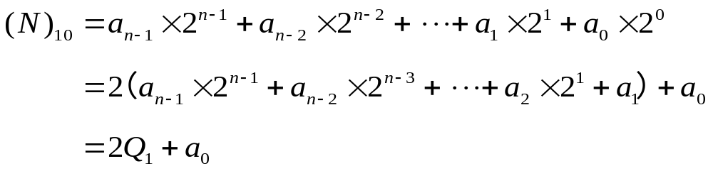
十进制数转换成二进制数
① 整数转换——除2取余法。若将十进制整数(N)₁₀转换为二进制整数(N)₂，则可以写成
如果将上式两边同除以2，所得的商为
余数就是a₀。
<number>/50

Slide 9
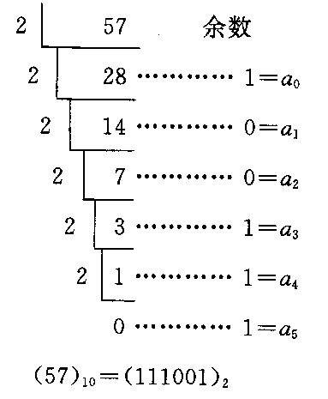
例如，将(57)₁₀转换为二进制数：
<number>/50

Slide 10
② 小数转换——乘2取整法。若将十进制小数(N)₁₀转换为二进制小数(N)₂，则可以写成
将上式两边同时乘以2， 便得到
因此，2(N)₁₀乘积的整数部分就是a₋₁。若将2(N)₁₀乘积的小数部分F₁再乘以2，则有
<number>/50

Slide 11
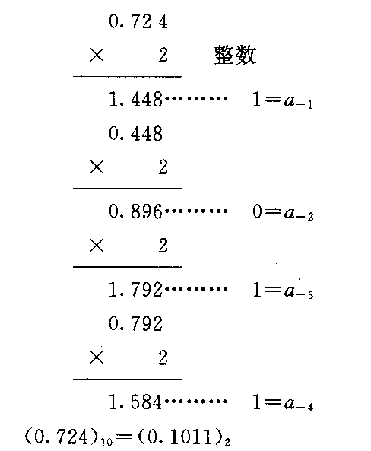
例如，将(0.724)₁₀转换成二进制小数。
<number>/50

Slide 12
可见，小数部分乘2取整的过程，不一定能使最后乘积为0，因此转换值存在误差。通常在二进制小数的精度已达到预定的要求时，运算便可结束。
将一个带有整数和小数的十进制数转换成二进制数时，必须将整数部分和小数部分分别按除2取余法和乘2取整法进行转换，然后再将两者的转换结果合并起来即可。
同理，若将十进制数转换成任意R进制数(N)_{R}，则整数部分转换采用除R取余法；小数部分转换采用乘R取整法。
<number>/50

Slide 13
例 4 (427)₁₀=( ? )₁₆
427 余数
16 26 ………… 11=B 最低位
16 1 …………10=A
0 …………1=1 最高位
解
即
(427)₁₀=(1AB)₁₆
<number>/50

Slide 14
例 5 (427)₁₀=( ? )₈
8 427 余数
8 53………… 3 最低位
8 6 …………5
0 ……… …6 最高位
解
即
(427)₁₀=(653)₈
<number>/50

Slide 15
纯小数转换
纯小数转换，采用基数连乘法。把十进制的纯小数M转换成R进制数的步骤如下：
(1) 将M乘以R，记下整数部分。
(2) 将上一步乘积中的小数部分再乘以R，记下整数部分。
(3) 重复做第(2)步，直到小数部分为0或者满足精度要求为止。
(4) 将各步求得的整数转换成R进制的数码，并按照和运算过程相同的顺序排列起来，即为所求的R进制数。
<number>/50

Slide 16
例 7 (0.85)₁₀=( ? )₁₆
解 0.85×16=13.6…………13=D 最高位
0.6×16=9.6 …………9=9
0.6×16=9.6 …………9=9 最低位
即 (0.85)₁₀=(0.D99…)₁₆
<number>/50

Slide 17
例 8 (0.35)₁₀=( ? )₈
解 0.35×8=2.8…………2 最高位
0.8×8=6.4 …………6
0.4×8=3.2 …………3
0.2 ×8=1.6 …………1
最低位
即 (0.35)₁₀=(0.2631…)₈
<number>/50

Slide 18
例 9 (11.375)₁₀=( ? )₂
解
2 11
2 5………… 1
2 2 …………1
2 1………… 0
0………… 1
即
(11)₁₀=(1011)₂
0.375×2=0.75
0.75×2=1.5
0.5×2=1.0
(0.375)₁₀=(0.011)₂
(11.375)₁₀=(1011.011)₂
即
故
<number>/50

Slide 19
二进制数转换成八进制数或十六进制数
二进制数转换成八进制数(或十六进制数)时，其整数部分和小数部分可以同时进行转换。其方法是：以二进制数的小数点为起点，分别向左、向右，每三位(或四位)分一组。对于小数部分，最低位一组不足三位(或四位)时， 必须在有效位右边补0，使其足位。然后，把每一组二进制数转换成八进制(或十六进制)数，并保持原排序。对于整数部分，最高位一组不足位时，可在有效位的左边补0， 也可不补。
<number>/50

Slide 20
例10 (1011011111.10011)₂=( ? )₈=( ? )₁₆
解 1011011111.100110
1
3
3
7
.
4
6
所以
（1011011111.100110）₂=（1337.46）₈
1011011111.10011000
2
D
F
.
9
8
即
（1011011111.10011）₂=（2DF.98）₁₆
<number>/50

Slide 21
八进制数或十六进制数转换成二进制数
八进制(或十六进制)数转换成二进制数时， 只要把八进制(或十六进制)数的每一位数码分别转换成三位(或四位)的二进制数， 并保持原排序即可。整数最高位一组左边的0，及小数最低位一组右边的0，可以省略。
例11 (36.24)₈=( ? )₂
解 (36.24)₈=(011110.010100)₂=(11110.0101)₂
3 6 . 2 4
例 12 (3DB.46)₁₆=( ? )₂
解 (3DB.46)₁₆=(001111011011. 01000110)₂
=(1111011011.0100011)_{B}
3
D
B
.
4
6
<number>/50

Slide 22
(1) 29₁₀→X₂
除2取余
(2) 0.6875₁₀→X₂
乘2取整
2
29
0.6875×2=1.375
1
2
14
1
低位
高位
0.375×2=0.75
0
2
7
0
2
3
1
0.75×2=1.5
1
2
1
1
0.5×2=1.0
1
低位
0
1
高位
X₂=11101₂
X₂=0.1011₂
(3) 1101.11₂→X₁₀
按权相加
X₁₀=1×2³
+1×2²
+0×2¹
+1×2⁰
+1×2⁻¹
+1×2⁻²
=13.75₁₀
<number>/50

Slide 23
(4) 111101₂→X₁₆
4位分组、按组转换
X₁₆=111101=0011 1101
=0011 1101
=3D₁₆
(5) 28AF₁₆→X₂
逐位转换
X₂=28AF
=0010
1000
1010
1111
(6) 28AF₁₆→X₁₀
按权相加
X₁₀=28AF=
2×16³+
8×16²+
10×16¹+
15×16⁰
=10415₁₀
<number>/50

Slide 24
2.1.2 带符号数的表示
数的符号表示规则：
“0”表示正号“+”，“1”表示负号“-”
二进制数的码制：原码、反码、补码和移码
1、原码
一个二进制数，用0-1代码表示符号，数值位不变就得到与该二进制数真值对应的原码
真值
+1001010
-1001010
原码
01001010
11001010
<number>/50

Slide 25
字长为8位的原码
表示范围为：-127～+127
[+127]_{原} =0 1111111
[–127]_{原} =1 1111111
数值“0”有两种原码形式：
[+0]_{原}=0 0000000
[-0 ]_{原}=1 0000000
<number>/50

Slide 26
2、反码
① 正数情况
X_{反}=X_{原}（X≥0）
[例] X= +1101001 (真值+105)
X_{反}=X_{原}=0 1101001
② 负数情况
符号位保持为“1”，数值位分别“按位取反”
[例] X= -1101001 (真值-105)
X_{原}=1 1101001
X_{反}=1 0010110
<number>/50

Slide 27
字长8位的反码
表示范围为：-127 ～ +127
[+127]_{反}=0 1111111
[- 127]_{反}=1 0000000
数值“0”也有两反码形式:
[+0]_{反}=0 0000000
[-0 ]_{反}=1 11111111
<number>/50

Slide 28
3、补码
编码定义：[X]_{补}=X+2^{n} (模2^{n})，n为编码位数
※补码的编码规则：X_{n-1}X_{n-2}…X₁X₀
(a)对于正数(字长8位)
[X]_{补}=[X]_{原} (即X≥0时)
(b)对于负数(字长8位)
[X]_{补}=X+2^{n} =2^{n}-|X|=11…1(n-1个1)+1-|X|
符号位仍保持为“1”
其余各数值位“按位取反,末位再加1”
[X]_{补}=[X]_{反}+…1 (即X<0时)
<number>/50

Slide 29
字长8位的补码
表示范围为：-128 ～ +127
[+127]_{补}=0 1111111；
[- 128]_{补}=1 0000000
※注意
补码比原码和反码多表示1个负值，即-128
数值“0”只有1种补码形式：
[+0]_{补}=[-0]_{补}= 0 0000000
<number>/50

Slide 30
二进制代码 | 无符号数值 | 原码值 | 反码值 | 补码值
0000 0000 0000 0001 ┆ 0111 1110 0111 1111 1000 0000 1000 0001 1000 0010 ┆ 1111 1101 1111 1110 1111 1111 | 0 1 ┆ 126 127 128 129 130 ┆ 253 254 255 | +0 +1 ┆ +126 +127 -0 -1 -2 ┆ -125 -126 -127 | +0 +1 ┆ +126 +127 -127 -126 -125 ┆ -2 -1 -0 | +0 +1 ┆ +126 +127 -128 -127 -126 ┆ -3 -2 -1
<number>/50

Slide 31
4、原码和补码之间的转换
(1)已知[X]_{原}，求[X]_{补}
[例]已知[X]_{原}= 10011010，求[X]_{补}
解： [X]_{原}= 10011010
原码为负数
↓↓↓↓↓↓↓↓
符号位不变，其余各位变反
11100101
+ 1
末位加1
[X]_{补}=11100110
<number>/50

Slide 32
(2)已知[X]_{补}，求[X]_{原}
[[X]_{补}]_{补}=[X]_{原}
[例]已知[X]_{补}=11101100，求[X]_{原}
解：[X]_{补}= 11101100
补码为负数
↓↓↓↓↓↓↓↓
符号位不变，其余各位变反
10010011
+ 1
末位加1
[X]_{原} =10010100
<number>/50

Slide 33
(3)求补(变补)，即已知[X]_{补}，求[-X]_{补}
[X]_{补}的代码连同符号位一起变反，末位再加1，即得到[-X]_{补}
[例]已知[X]_{补}=01010110，求[-X]_{补}
解：[X]_{补}=01010110
不区分正负数
↓↓↓↓↓↓↓↓
连同符号位一起变反
10101001
+ 1
末位加1
[-X]_{补}=10101010
<number>/50

Slide 34
5、移(增)码
移码通常用于表示浮点数的阶码。
阶码一般为整数，故移码通常只用于表示整数
对定点整数x，它的移码是：
[x]_{移}＝2^{n-1}＋x，其中-2^{n-1} < x < 2^{n-1}
这里的n为X_{原}位数
上述规则等价于将x正向平移或者增加2^{n-1} ，因此称之为移码或增码。
<number>/50

Slide 35
[例]阶码为6位，X表示其真值
X_{移}＝2⁵＋X （-2⁵＜X＜2⁵）
[例]当正数X＝+10101时, X_{移}＝2⁵+X=110101
当负数X＝-10101时, X_{移}＝2⁵+X
＝2⁵-10101
＝001011
移码表示范围与补码一致，0也只有1个移码。
正数：将原码符号位变反，即得到移码。
负数：将原码连同符号位一起变反，末位再加1，即得到移码(与变补等效)。
补码和移码: 符号相反、数值位相同
<number>/50

Slide 36
2.1.3 定点数与浮点数
1、定点数的表示
数的小数点固定在同一位置不变。
①带符号的定点小数
约定所有数的小数点的位置，固定在符号位之后。
1
． 0 1 0 1 1 1 0
符号位
小数点
数值部分
字长 n+1位，则表示范围为：
-(1-2^{-n}) ～1-2^{-n}
<number>/50

Slide 37
②带符号的定点整数
小数点的位置固定在最低数值位之后
1
0 1 0 1 1 1 0 ．
符号位
数值部分
小数点
字长n+1位，则数的表示范围为：
- (2^{n} -1) ～2^{n} -1
<number>/50

Slide 38
③无符号定点整数
小数点的位置固定在最低数值位之后
若代码序列为X_{n}X_{n-1}…X₁X₀，共n+1位，则有：
典型值 真值 代码序列
最大正数 2^{n+1}-1 11…1111
最小非零正数 1 00….001
表示范围为:
0 ~（2^{n+1}-1）
分辨率为: 1
<number>/50

Slide 39
※字长8位的定点数的表示范围
无符号数：
00000000 ～11111111
0 255
定点整数:
11111111_{原}～01111111_{原}
-127 127
10000000_{补}～01111111_{补}
-128 127
定点小数:
1.1111111_{原}～0.1111111_{原}
-(1-2⁻⁷) (1-2⁻⁷)
1.0000000_{补}～0.1111111_{补}
-1 (1-2⁻⁷)
<number>/50

Slide 40
2、浮点数的表示原理
①浮点表示中，小数点的位置可按需浮动
格式模型：
阶符 | 阶码位 ． | 数符 | ．尾数位
隐含小数点
隐含小数点
阶码
（带符号的定点整数）
尾数
（带符号的定点小数）
<number>/50

Slide 41
②引入浮点数表示的意义
[例]某字长为8位的原码二进制数
定点数：11111111 ~ 01111111
整数：
小数：
-127 127
-(1-2⁻⁷) 1-2⁻⁷
精度：1
精度：2⁻⁷
浮点数：5位阶码+3位尾数
01111111 ~ 01111011
2¹⁵×(-0.75) ~ 2¹⁵×0.75
精度：11111001=2⁻¹⁵×0.25
相同字长时，浮点数的表示范围更大、精度更高！
<number>/50

Slide 42
③浮点数的机器(存储)格式
浮点数真值：N =±R^{E} ×M
阶符
数符
E_{f} | E₁ | … | E_{m} | M_{f} | M₁ | … | M_{n}
阶码E
尾数M
R：阶码的底数，隐含约定为2。
E：阶码，定点整数，补码或移码表示，其位数决定了数值的范围；
M：尾数，为定点小数，原码或补码表示，其位数决定着数的精度；
数符表示数的正负。
<number>/50

Slide 43
④尾数M的规格化表示
规格化的目的 → 使浮点数的表示代码“唯一”
128=0.128×10³=1.28×10²=12.8×10¹ ，…
科学计数法约定：1≤|M|<10
（唯一）
则规范形式：128=1.28×10²
3.2=1.6×2¹=0.8×2²=0.4×2³ , …
可以表示成任意多个代码形式
→ 计算不便
约定尾数M的值域，使数的表示是唯一的、确定的
→尾数M的“规格”化
<number>/50

Slide 44
① 浮点数用原码表示时
1/2≤|M|﹤1
② 浮点数用补码表示时
-1≤M﹤-1/2 或 1/2≤M﹤1
-1
-1/2
0
1/2
1
对于原码：
规格化以后尾数的最高有效位为“1”
M_{原}=0.1000，1.1010
M_{原}=0.0010, 1.0110
非规格化
对于补码：
正数，规格化后最高数值位为“1”
如0.1010, 0.1110
0.625
0.875
负数，规格化后最高数值位为“0”
如1.0010, 1.0000
-0.875
-1
<number>/50

Slide 45
[例1]阶符1位、阶码m位，数符1位、尾数n位，如果表示成规格化补码，分析各真值对应的M、E取值情况。
-1≤ M <-1/2或1/2 ≤ M <1
N =M×2E
=F(M, E)
-2^{m} ≤ E ≤ 2^{m}-1
E→
m
为最大正数：
2 -1
最小浮点数
M→
为最小负数：
-1
E→
m
为最大正数：
2 -1
最大浮点数
-n
为最大正数：
M→
1-2
E→
m
为最小负数：
-2
最小浮点正数
为最小正数：
M→
2⁻¹
E→
m
为最小负数：
-2
最大浮点负数
-(1/2+2^{-n})
M→
为最大负数：
<number>/50

Slide 46
[例2]某个用规格化补码表示的浮点数，其中阶码6位(含1位阶符),尾数10位(含1位数符)。
表示范围：
011111 100…00
~ 011111 011…11
2³¹ ×(-1)
2³¹× (1-2⁻⁹)
绝对精度
(即最小的非0正数)：
100000 010…00
=2⁻³² ×0.5=2⁻³³
相对精度
(只与尾数的数值位数有关)：
xxxxxx 000…01
=2⁻⁹
[思考]某十六进制浮点数A3680000₁₆，将其表示成补码，字长32位，阶码8位（含1位阶符），尾数24位（含1位数符），求该浮点数十进制的真值。
（答案：2⁻⁹³*0.815）
<number>/50

Slide 47
3、※IEEE754格式的浮点数
有32位浮点数（单精度）和64位浮点数（双精度）
① 32位短浮点数：
31
30 ~ 23
22 ~ 0
S
E
M
在上述的表示格式中：
Ｓ=浮点数的符号位，0表示正数，1表示负数；
Ｅ=阶码，8位，采用移码表示，阶符隐含；
Ｍ=尾数，23位，纯小数表示，且真值=1+M；
阶码E采用移码形式，但只偏移2⁷-1 （不是2⁷）。
<number>/50

Slide 48
② 64位长浮点数：
63
62 ~ 52
51 ~ 0
S
E
M
在上述表示格式中：
Ｓ=浮点数的符号位，0表示正数，1表示负数；
Ｅ=阶码，11位，采用移码方式，阶符隐含；
Ｍ=尾数，52位，用纯小数表示；
对阶码E编码时，只偏移2¹⁰-1 （标准移码偏移2¹⁰）。
<number>/50

Slide 49
※补充说明：
（1）为了确保浮点数表示的唯一性，约定 0≤M<1；
（2）E为全0且M非全0：非规范浮点数（E偏移126），则：F_{真}=(-1)^{S}×M×2^{E-126}
（3）E为全0且M为全0：表示浮点数 0
（4）1≤E≤254：数是规范浮点数（E偏移127），
则：F_{真}=(-1)^{S}×(1+M)×2^{E-127}
（5）E为全1（255）：M为全0，则F_{真}=±∞
（6）E为全1（255）：M非全0时，代码无效(NaN)；
<number>/50

Slide 50
[例] 将十进制数20.59375转换成IEEE754的32位标准浮点数的2进制格式，并写出相应的16进制数。
[解答]首先分别将整数和小数部分转换成二进制：
20.59375＝10100.10011
然后移动小数点，使其在第1、2位之间
10100.10011=1.010010011×2⁴
小数点被左移了4位，于是得到：e=4
尾符S=0，阶码E=4＋127=131，尾数M=010010011
最后得到32位浮点数的二进制代码：
0100 0001 1010 0100 1100 0000 0000 0000
＝(41A4C000)₁₆
<number>/50

